Slide 1
AMSサービス-移管/保守概要
2003年6月
AMSサービス-PDM/RDM

Slide 2
移管/保守-概要
移管と保守
IBM ＡＣＣＯＵＮＴのシステム環境
開発部門と運用部門の責任の分離
テスト環境とプロダクション環境
移管の概要
  移管概要
  アプリケーション移管レビュー
  Prodution Libraryの変更
  運用情報
移管手続き概要保守の分類
保守作業の流れ
保守W/L削減のための方法
移管/保守-概要では、開発が終了したシステムの運用部門への移管とその後の保守に関する概要を学びます。

Slide 3
移管とは
開発された社内アプリケーションシステムの、開発部門から運用部門へ運用を移管することをいう。

Slide 4
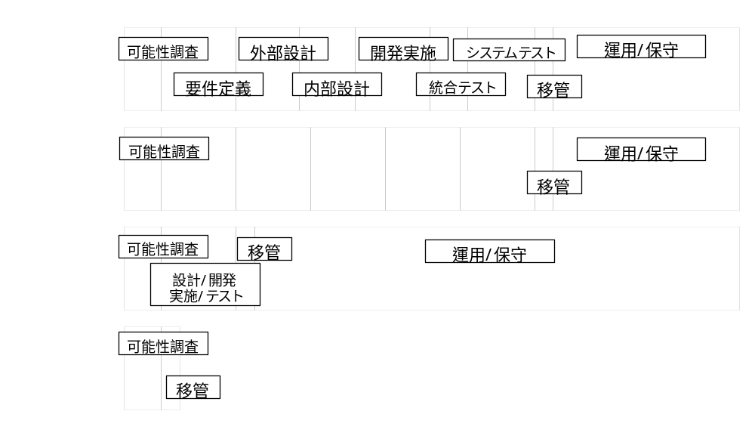
移管/保守
開発プロジェクトの規模、特性により様々な開発形態がありますが、運用段階に移行するためには、必ず移管という作業があり、また保守が伴います。
非開発の移管は、運用していたアプリケーションの全部または一部を止め、運用を停止させる際に取られる形態です。

Slide 5
IBM ＡＣＣＯＵＮＴのシステム環境
大阪南港
2064-113 AIMS,SIMS
9672-R46 CISBDW,ATLAS
9672-R46 DCMS,ATLAS
9672-R46 EATSO
9672-R46 ATLAS
幕張
9021-820 DRP.
9672-R35 ATLAS,....
川崎
日本IBMのアプリケーションシステムはどこで運用されているのでしょうか。
MVSのホスト系システムは、主として大阪の南港センター、一部データベースの保全のために神奈川の川崎センターと同期をとっています。
また、千葉の幕張センターは地震等DRP(Disaster Recovery Program、災害対策)用に用意されています。

Slide 6
IBM Japan 2002 GNA Status as of 2002/01
Number of Users: 38,000
Number of SP Sites: 3 Locations
  Kawasaki(D19)
  Yamato(D22)
  Osaka-Nanko(D21)
Kawasaki-DC to Sagamino-DC is in plan
Mail Servers,Mail related servers, DB Servers, Other Servers(MQ, etc)
Japan GNA Servers
Sagamino
Mainframe data Connectivity by MQ
VM /Internet Mail(E-Mail)Connectivity
  Yamato
Notes Applications 4,000DBs on SP Servers
  DRAGON(e-Forms for Japan general services)
  REQCAT(e-Forms for Japan procurements)
  DBoM(Database Oh Matic)
  Technical Information DBs
  Forums
    etc.
Osaka-Nanko
Lotus Notesの運用環境であるGNA環境は、大阪の南港センターと神奈川のさがみ野センターに分かれています。

Slide 7
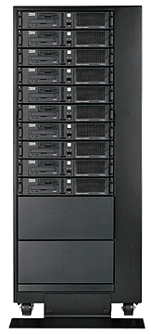
IBM Japan 2002 GWA Status as of 2002/01
Number of Phisical Sites: 2 Locations
  Ohtemachi KDDI building
  Yamato
Managed by Server Systems Support
Mixture of SPs and individual servers
No VBP application exists
IHS, WTE, ND, WAS, WCS, DB2, Domino, MQ, etc
GWA Network Security Architecture
New Green Zone is under construction
  PIX firewalls
IDS Sensor Installation
  to be completed by the end of 1Q
Intranet(w3-6.ibm.com)
Yamato
F/W
Ohtemachi KDDI
Internet
(www-6.ibm.com)
Web Applications
  www-6.ibm.com, w3-6.ibm.com
  EAGLS(Expense Reimbursement)
  Public Site Japan, Korea(ShopIBM)
  S-LINK(Workflow for Service Contracts)
  IBM Forum 2002
  PC Recycle System
    And more
Webの運用環境であるGWA環境も神奈川の大和センターと東京の大手町センターに分かれています。
数多くの運用センターに移管するためには統一した手続きが必要です。

Slide 8
開発部門と運用部門の責任の分離
AMSサービス(開発部門)
グローバル・システム・サービス
(運用部門)
適用業務システムの開発・保守
適用業務システムの運用
承認プロセス
承認なく、適用業務システムの変更し、稼動させることは不可
オーナー、情報開発MGMT
適用業務システムの運用を行ってはならない
適用業務システムの変更し、稼動させることは不可
責任の分離(Separation of Duty)
  運用サービスの安定化
  不正の防止
そして、運用サービスの安定化とデータの改ざんなどの不正の防止のために、開発部門と運用部門の責任が明確に分かれています。
その責任分離を推進するためにも、移管という作業が位置づけられています。

Slide 9
IBM社内業務のシステム開発、運用、保守
アプリケーション開発
Hostシステム運用管理
GWA/GNAシステム運用管理
-計画
-要件定義
-外部設計ﾞ
-内部設計
-開発実施
-システム･テスト
-導入・移行
-システム管理
・システム構成管理
・変更管理
・障害／回復管理
・キャパシティ／ﾊﾟﾌｫｰﾏﾝｽ管理
・セキュリティ管理
-システム運用業務
・ジョブ運用
・Ｉ／Ｏ業務
・ネットワーク運用
・障害監視／障害回復
-ユーザー支援業務
・利用相談
・障害受付／回復
・問合わせ／連絡窓口
・ユーザー研修
-その他管理業務
・資産管理
・文書／手順管理
・要員／労務管理
・報告書作成
-開発実施
-機器・ソフト・選定/購入
-機器・ソフト選定
-機器・ソフト購入
-導入／移設／変更管理
-サーバー運用管理
-ソフトウエア・バージョンアップ
-ヘルプデスク
-研修
-保守
-物件管理
アプリケーション保守
ネットワーク・サービス
-障害対応
-システム環境変化への対応
-機能変更
-機能追加
-プロジェクト・コントロール
-設計／構成／導入
-運用・障害対応
-契約・支払い
-マルチベンダー・コントロール
-ネットワーク技術
一口に運用管理といっても、機器・ソフトの選定購入から、実際のオペレーション、ヘルプデスクでの対応まで多岐に及んでいます。それぞれの業務が効率的に行うことができるためには、統一的な移管手続きが必須となります。また、運用部門による移管レビューでその手続きが遵守されています。

Slide 10
運用から管理までのトータル・ソリューション
ソリューションセンター（川崎）
集中管制センター（幕張）
統合運用管理システム機能
SOXpert
SOXpert
スケジューリング機能
集中監視盤
遠隔運転
制御機能
自動運用機能
－システム，ネットワーク監視
－システム，ネットワーク運用
ーソフトウェアの導入／保守
－利用者窓口及び支援
通報機能
バッチ・ジョブ監視・制御機能
問題管理機能
ＩＢＭ大阪南港センター
ＩＢＭ関東センター
変更管理機能
SOXpert Focal System
SOXpert Focal System
性能管理機能
集中一元
管理機能
セキュリティ管理機能
相互BACK-UP
ソフトウェア保守機能
ファイル転送機能
スーパーバイザー機能
ユーザー・インターフェース機能
基本機能
システム間インターフェース機能
お客様システム／
シェアード・システム
お客様システム／
シェアード・システム
データベース管理機能
承認機能
日本IBMの運用管理は、オペレーションをはじめとして、その前後のデータの準備やレポートの配布に至るまで機械化されています。
そのため移管作業の多くが運用システムのための運用情報の登録となっています

Slide 11
テスト環境とプロダクション環境
プロダクション環境
テスト環境
カタログ
RACF
カタログ
RACF
MVS
MVS
×
データ
プログラム
データ
プログラム
データ
プログラム
AD/M(EATSO,CIMS)
AIMS(CTSO)
SIMS(DTSO)
CISBDW,CFD
AMSサービスが開発・保守するテスト環境と運用部門が運用するプロダクション環境も責任分離の観点から明確に分離されています。二つの環境の間に共用の記憶媒体を通じて、プログラムやデータをAMSサービスの人がコピーすることは許可されていません。

Slide 12
テスト環境とプロダクション環境
AMSサービス(開発部門)
グローバル・システム・サービス
(運用部門)
状態2
事象1
事象2
オンラインサービス
レポートの配布
磁気媒体の引き渡し
サービス管理・・
事象4
状態1
状態3
事象3
プロダクション
ライブラリー
マスター
セグメント
Ａ０
Ｃ０
セグメント
セグメント
Ａ２
Ｃ１
Ｃ３
セグメント
セグメント
セグメント
それでは我々AMSサービスがプログラムや、JCL、JCL上のパラメータを変えるためにはどうしたらよいでしょう。それには後で詳しく述べる”PL”というシステムがあります。

Slide 13
AMSサービスでの移管
アプリケーションシステムの稼動・運用を委任する一連の作業
HostからNotes、webに至る多彩かつ複数センターによる運用環境
開発部門と運用部門の責任の分離
運用効率の追求
テスト環境とプロダクション環境の完全分離
アプリケーション移管レビュー
運用情報登録
PL(Production Library変更)
AMSサービスとグローバルシステムサービスとの移管の方法は、規模、高い要求品質、各部門の責任の明確化によってお客様用のアウトソーシングのモデルとなっているものです。

Slide 14
運用のためのクイズ
アプリケーションシステムを運用するに当たって、次の三項目についてどのような仕組み・ツールなどが必要か考えてください。
  1.オンラインサービス終了後、バッチジョブ群をスタートす
  -オンラインサービスは、それ自体MVSでいう一つ以上のジョブである。
  -オンラインサービスは、通常決められた時刻に終了するが、サービスの延長もある。
  2.トランザクションファイル(日々の伝票)をバッチジョブで、毎日(前日、当日、次の日と：労働日単位で)一つのファイルに貯め込んでいく方法
    -人手によるJCLの変更は不可
    -障害に耐えられること
  3.週次処理で作成されるレポートをA部門の担当に必ず送付する。
    -オペレータは、プリンターから出力されたレポートを送り状をつけて、社内便で送るだの単純作業
    -日本アイ・ビー・エムは、人事異動、組織変更、ロケーションの変更が日常茶飯事である。
    -レポートのオンライン化は考えないものとする。
クイズというよりこれから話に興味をもってもらうためです。どんなことでもいいですから、思いつく方法を提案してください。

Slide 15
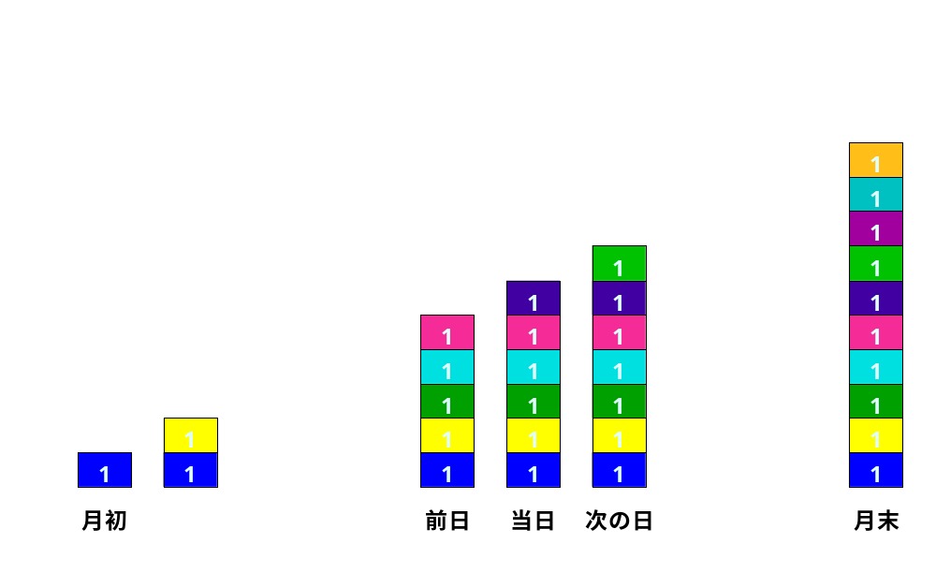
一つのファイルとしての貯め込み(問題2の参考)
1 File
1 File
1 File
1 File
1 File
1 File

Slide 16
回答用紙(印刷して答えて見てください)
オンラインサービス後のバッチジョブの開始
トランザクションファイルの蓄積
レポートの配布

Slide 17
運用移管関連システム
ＥＳＳ(運用部門)
AMSサービス(開発部門)
オンラインサービス
レポートの配布
磁気媒体の引き渡し
サービス管理・・
IES
PL
JCLWORK
本番用JCL
本日用JCL
翌日用JCL
翌々日用JCL
プロダクション
ライブラリー
OPC
RACF
TSS
RACF
IES
トラブルフォロー等(IS-CC連絡シート、JCLWORK,PRACF)
運用移管関連システムにはIES、PL、JCLWORK、OPC、TSS、PRACFなどがあります。これらシステムの概要は当コース全体が終了すれば理解できます。

Slide 18
Prodution Libraryの変更
目的
  適用業務システムの保全性
  情報資産セキュリティの厳守
Production Libraryの種類
  JCL
  Load Module
  Control Data
  Online System Library
関連部門の役割
  開発部門(変更管理システムへの入力/申請の提出/定期的レビュー)
  運用部門(変更実施/変更情報の定期的な提供)
アプリケーションシステムを形成するソフトウェア構成をProduction Libraryといいます。これらが移管の対象物です。

Slide 19
運用情報登録
目的
  運用管理システムの下でアプリケーションシステムを稼動・運用するため、必要情報を登録する。
運用情報とは
  Information Entry System
  OPC
  IMS/OACS
  ・・・
関連部門の役割
  開発部門(登録の必要性の検討/システム入力と申請)
  運用部門(登録の妥当性の確認/登録処理/定期的レビュー)
運用情報は、いわば運用管理システムのInputで、Outputはそのアプリケーションが提供するサービスそのものです。

Slide 20
バッチ処理の一つの課題
日次処理
月次処理
年次処理
経理伝票入力
月次集計
科目元帳
経理日報
現金残高調整
現金出納簿
年間集計表
費目一覧
データ(DB,File)をどう引き継ぐか
  今日から明日へ
  月末一日前から月次処理へ
  前月次処理から今月次処理へ
クイズにもありましたようにDBをどう引き継ぐかが課題で、そのためにJobパラメータというものを使います。詳細は後ほどのお楽しみ

Slide 21
アプリケーション移管レビュー
目的
  ユーザーへのサービス品質の向上
  電算リソース、運用要件の検討
  運用移管の効率化
レビューの種類
  運用要件レビュー
  PRE-INSTALLATIONレビュー
  運用移管レビュー
  運用移管通知
  運用移管簡易レビュー
  評価確認レビュー
関連部門の役割
  開発部門(移管レビューの準備/申請書の提出/レビュー結果の処理)
  運用部門(アセスメント/移管承認の判定/レビュー結果の報告)
移管レビューは開発の初期段階から、サービスインの後まで様々な観点から行われます。

Slide 22
保守作業の分類
トラブル・フォロー
  AMSサービス標準「開発作業ガイドライン」では事故処理と定義
  オンラインあるいはバッチのトラブルに対応して修正する作業。
ユーザーからの修正要求、システム環境変化への対応
  AMSサービス標準「開発作業ガイドライン」では修正と定義
  ＰＳＲ等でおこる、ユーザー／オーナーからの修正要求や、環境変化に伴う修正を行う作業。
日常保守
  AMSサービス標準「開発作業ガイドライン」では通常保守作業と定義
  日常的にアプリケーションを安定稼働させるために行う作業。
ユーザーの問い合わせ対応
  AMSサービス標準「開発作業ガイドライン」ではユーザー・コンサルテーションと定義
  ユーザーからの不定期な問い合わせに対して調査し返答する作業。
保守作業の分類方法にはいくつかありますが、一番わかりやすいものがこれです。次にそれぞれの作業の流れを示します。

Slide 23
保守作業の流れ(トラブルフォロー)
状況の把握
  トラブルの状況を把握する
  トラブルの影響度を把握する
原因の追及
  システム・マニュアルを参照する
  過去のトラブル・ログを参照する
  前担当者に聞く
  他のわかりそうな人に聞く
フォロー作業の決定
  変更インパクトを把握する
  作業を決定する
作業の実施
  フォロー作業を行う
  変更内容が正しいかをチェックする（第３者チェック等）
  変更／修正を反映する
結果の確認
  変更／修正が成功したかを確認する
トラブルの報告
  再発防止策を検討する
  トラブル・メモを起票する（トラブル・ログ）
  トラブル報告を行う（ＣＰＭＡ）
再発防止策の実施
  再発防止策を実施する
(必要な段階で)
  関連部門へインフォメーション提供
  オーナー／ユーザー部門へインフォメーションを提供する
  関連システム担当者へインフォメーショを提供する

Slide 24
保守作業の流れ(修正と日常保守)
修正（修正要求／システム環境変更対応－ＰＳＲ等）
日常保守
作業内容の把握
  修正要求内容を把握する
  作業項目を洗いだす
スケジュールの決定
  対象物を明確にする
  修正によるインパクトを把握する
  修正計画を立てる
作業の実施
  修正作業を行う
  修正をテストする
  修正内容が正しいかをチェックする（第３者チェック等）
  変更／修正を反映する
結果の確認
  変更／修正が成功したかを確認する
結果の報告(文書化)
  変更／修正ログを起票する
  シンボリック確認
  ＤＡＳＤスペース・チェック
  ＪＯＢスケジュール確認
  データセットのリテンション設定
  ドキュメントの整備
  バッチの状況確認
  テスト環境の整備／維持
  オンライン状況確認
  ユーザーインプットの確認
  関連部門へのインフォメーション

Slide 25
保守作業の流れ(ユーザーの問い合わせ対応)
問い合わせ内容の把握
  問い合わせ内容を把握する
  (即答できることか/調査が必要か。調査が必要な場合は次に進む)
調査対象の決定
  対象物を明確にする(ロジック，データ，処理状況，スケジュール）
調査の実施
  調査を実施する(ロジックを調査する場合，データを調査する場合，処理状況を調査する場合，スケジュールを確認する場合、インパクトを調査する場合，見積りを行う場合）
返答（助言／回答）
  問い合わせ部門に返答する
  必要に応じ、関連他部門にインフォメーションを提供する
その後、変更要求等の作業にかわる場合もあり
  変更／修正が成功したかを確認する

Slide 26
保守Ｗ／Ｌ削減のための方法
保守を効率よく行うための方策
  方法１ 保守ドキュメントの整備
    保守に必要なドキュメントがそろっていること。
  方法２ 保守に必要なスキルの充足
    保守に必要な基本スキル、アプリケーション・スキル、ノウハウを充足させること。
  方法３ 保守プロセスの改善
    できるだけ保守のプロセス、関連部門とのやりとりを簡素化することで実質の生産性をあげる。
  方法４ ツール／ユーティリティの利用
  方法５ 品質のよいアプリケーションの構築
    アプリケーション開発時に保守を考えたシステムを構築する。
    情報開発内の研修、経験データベースの蓄積により保守を考えたシステムを構築できるように支援する。
保守を効率的に行うための方策はいろいろありますが、地道な努力と大胆な発想が必要です。そして保守の経験を開発プロジェクトに生かし、信頼性の高いシステムを作り上げることが求められています。

